Slide 1
ОМКсервис
Экспертное управление объектами критической инфраструктуры
ОМКс/ОМК
600.MRK.00Х
Презентация v 0.0 от 00 ИЮЛЬ 2018

Slide 2
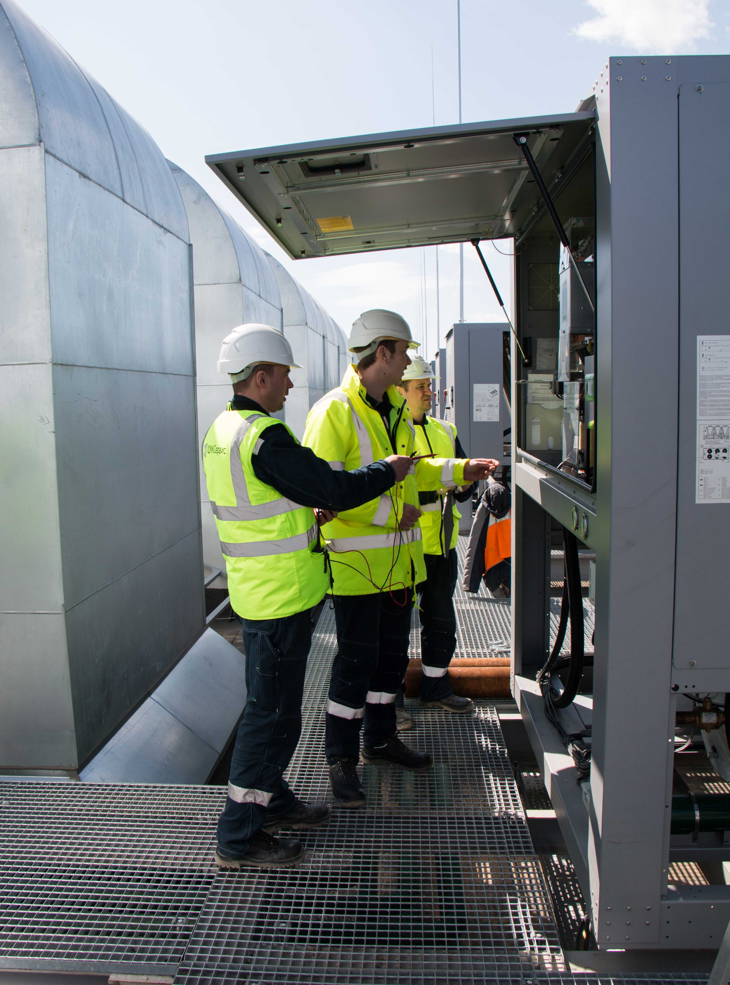
КОМАНДА
Команда «ОМКСервис» - команда российских и зарубежных специалистов в области эксплуатации современных инженерных систем объектов любой сложности. Исключительные опыт и знания участников нашей команды позволяют нам брать на себя ответственность за безотказную работу инженерных систем практически любых объектов. Особенно — объектов критической инфраструктуры.

Slide 3
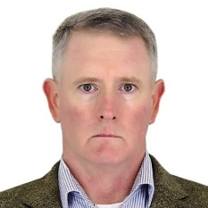
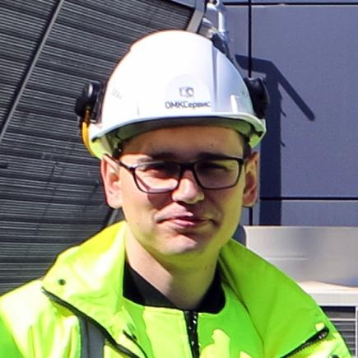
Эндрю Хардисти / Технический директор Его опыт управления объектами критической инфраструктуры составляет более 20 лет.
Эксперт по стандартизации и специалист по ЦОДам.
Несколько лет руководил службой эксплуатации ЦОД «Датаспейс Партнерс», работал техническим директором в дата-центрах Bitfury и «Авантаж».
< LinkedIn >
Анатолий Сирик / Заместитель Технического директора
Обладает серьёзным опытом работы инженером по эксплуатации на разнообразных объектах, от гражданских ЦОД до комплексов Минобороны.
Специализация — обеспечение отказоустойчивости оборудования, управление строительством объектов со сложной инженерной составляющей.
Работал в ЦОД Dataspace и строительной компании BEKSHTA GROUP
< Facebook >

Slide 4
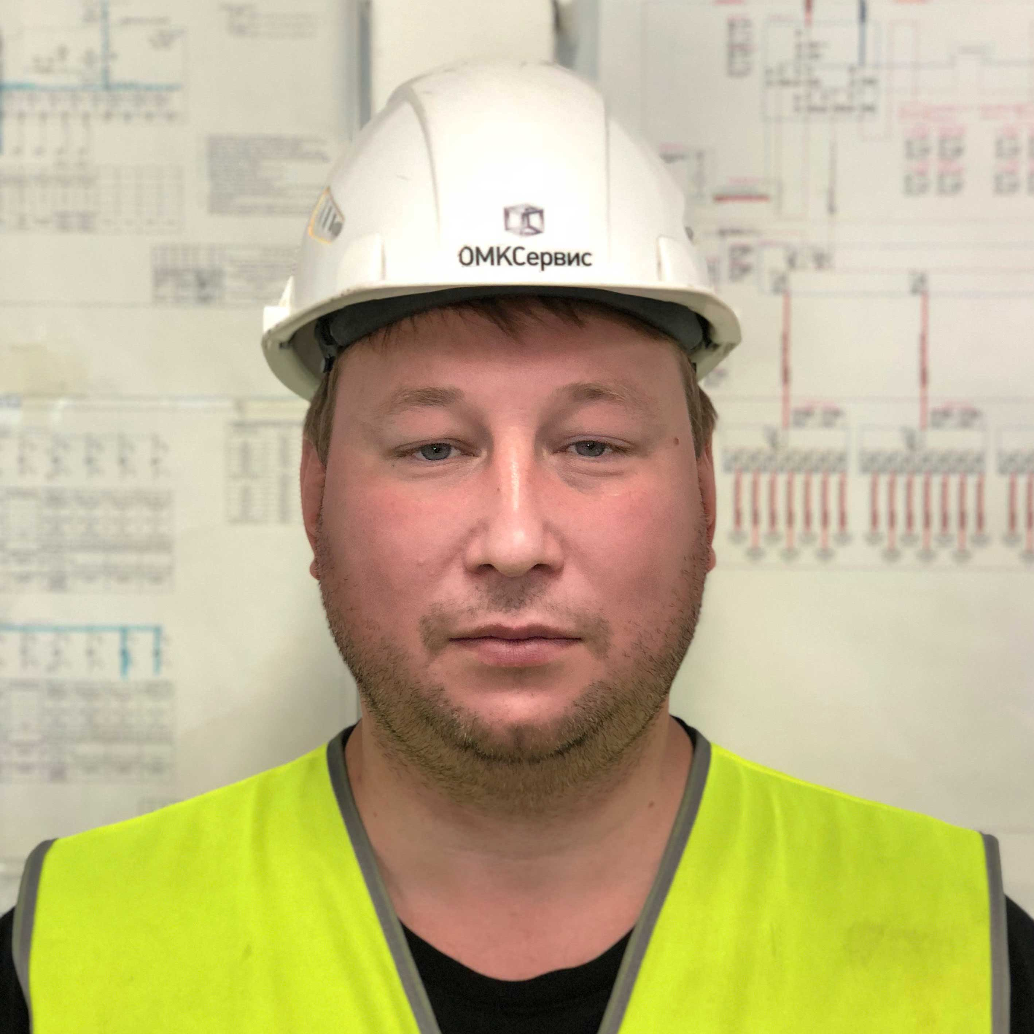
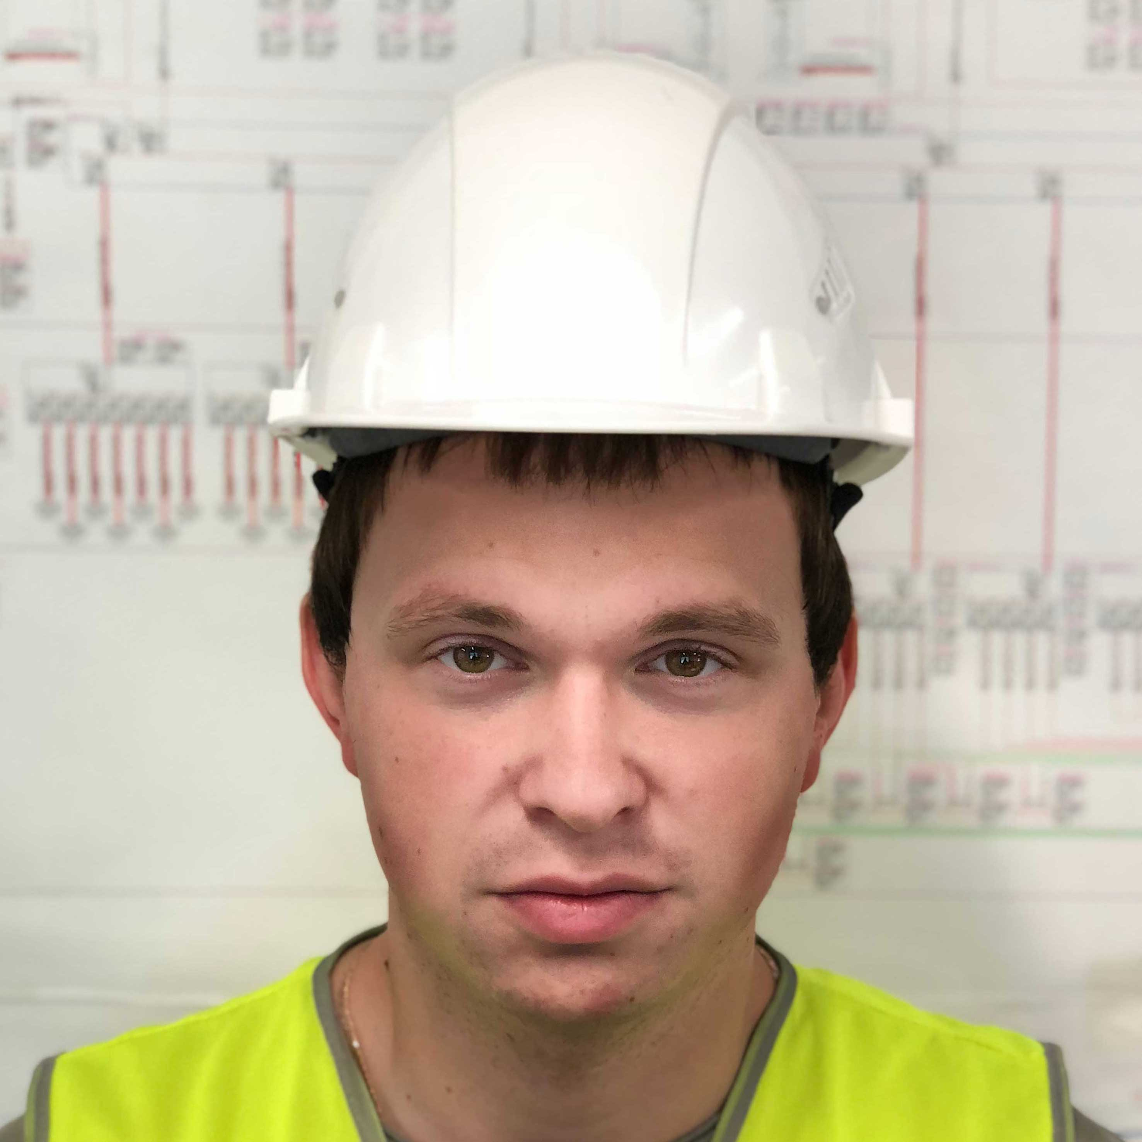
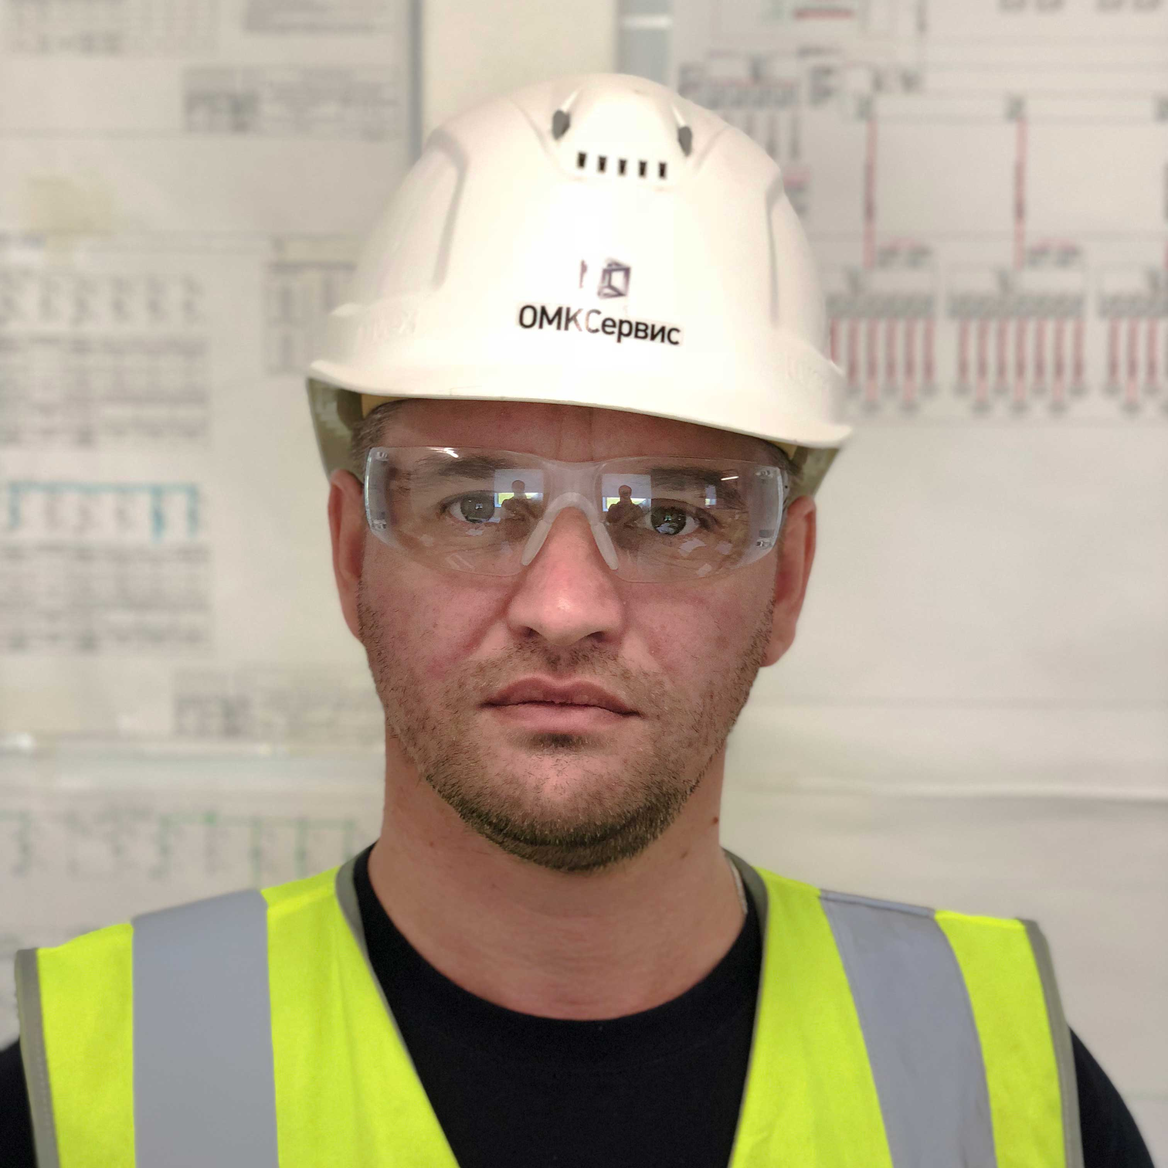
Дамир Мустафин / Лидер технических команд
Специалист по слаботочным системам, успешно совмещает функции инженера и технического менеджера.
Практик в сфере эксплуатации ИТ-инфраструктуры, проведению испытаний систем комплексной пожарной безопасности (КПБ) и системы контроля и управления доступом (СКУД).
Управлял безаварийной работой ЦОДов Вымпелком
< social>
Вадим Жирнов / Директор проектов
Обладает навыками ведения «боевой» эксплуатации объекта (с повышенными требованиями к надёжности)
и внедрения CMMS с целью повышения степени отказоустойчивости систем.
. < LinkedIn >
Михаил Алексин / Инженер-механик
дизельных источников бесперебойного питания (ДИБП) и дизельно-генераторных установок (ДГУ). Стаж работы—более 15 лет. Эксперт по ДВС.
Долгое время занимался преподаванием и научно-исследовательской работой в Московской государственной академии водного транспорта.
Научный сотрудник, капитан речных судов.
< social>

Slide 5
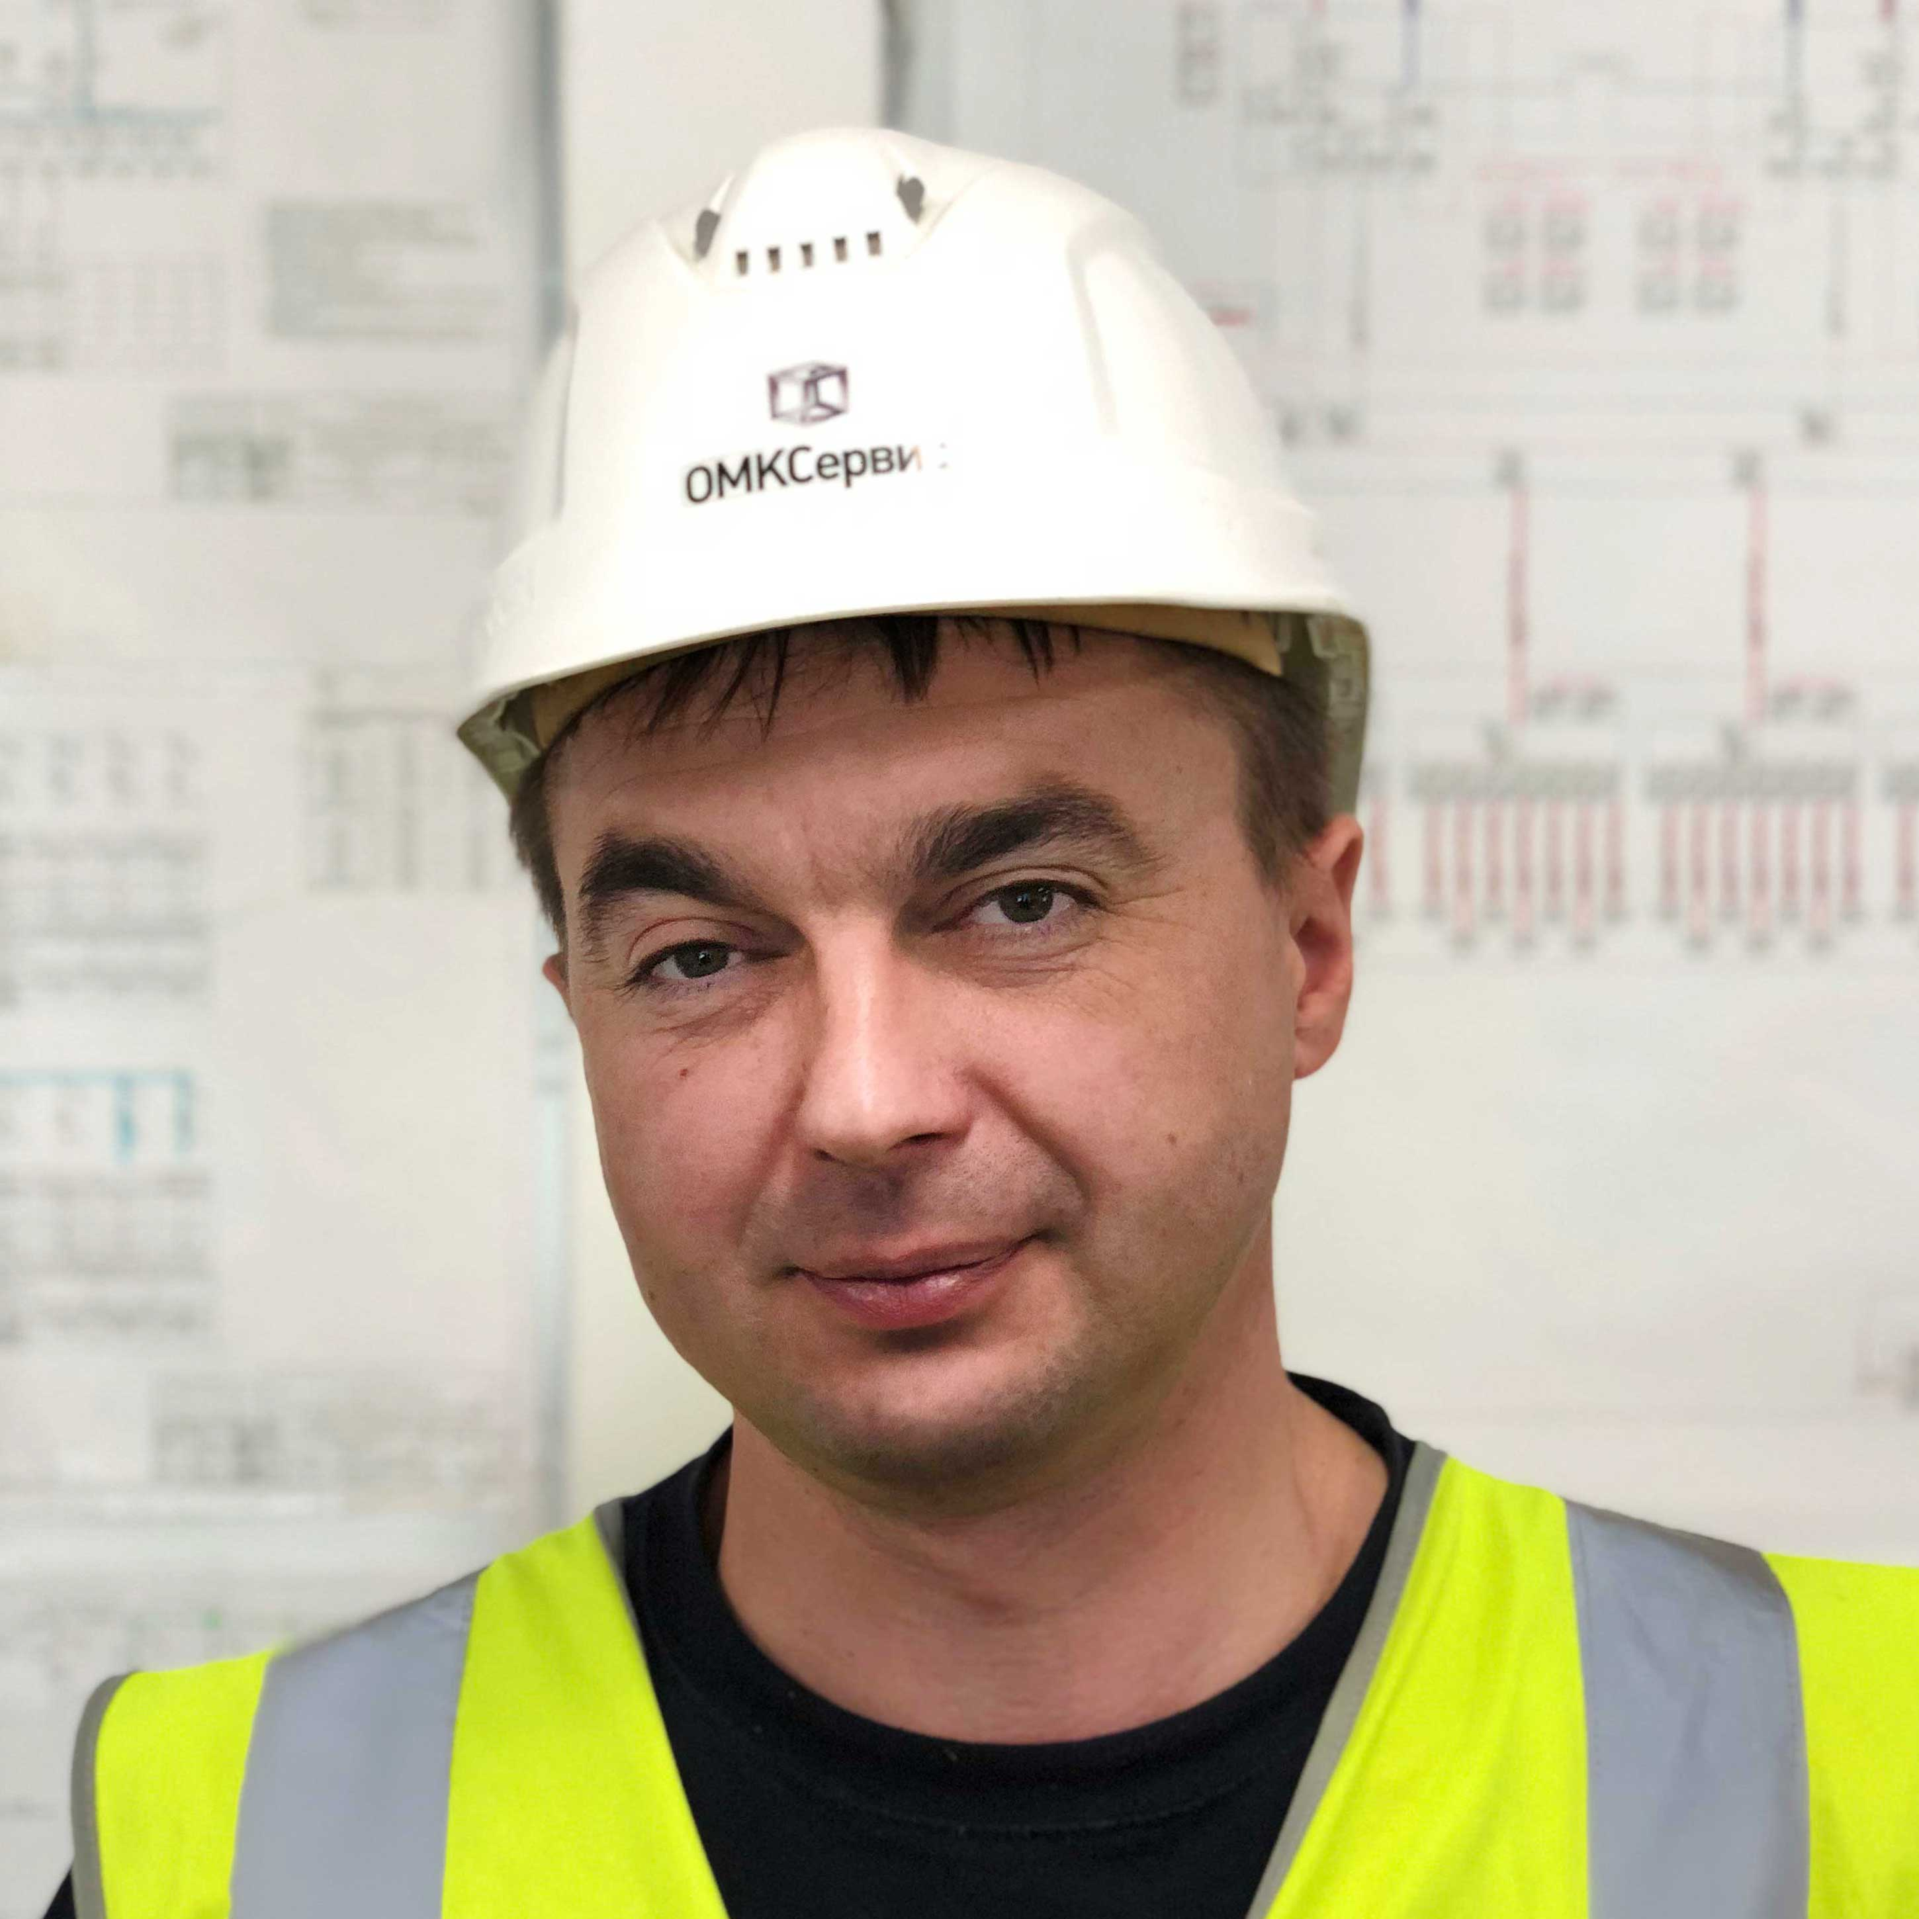
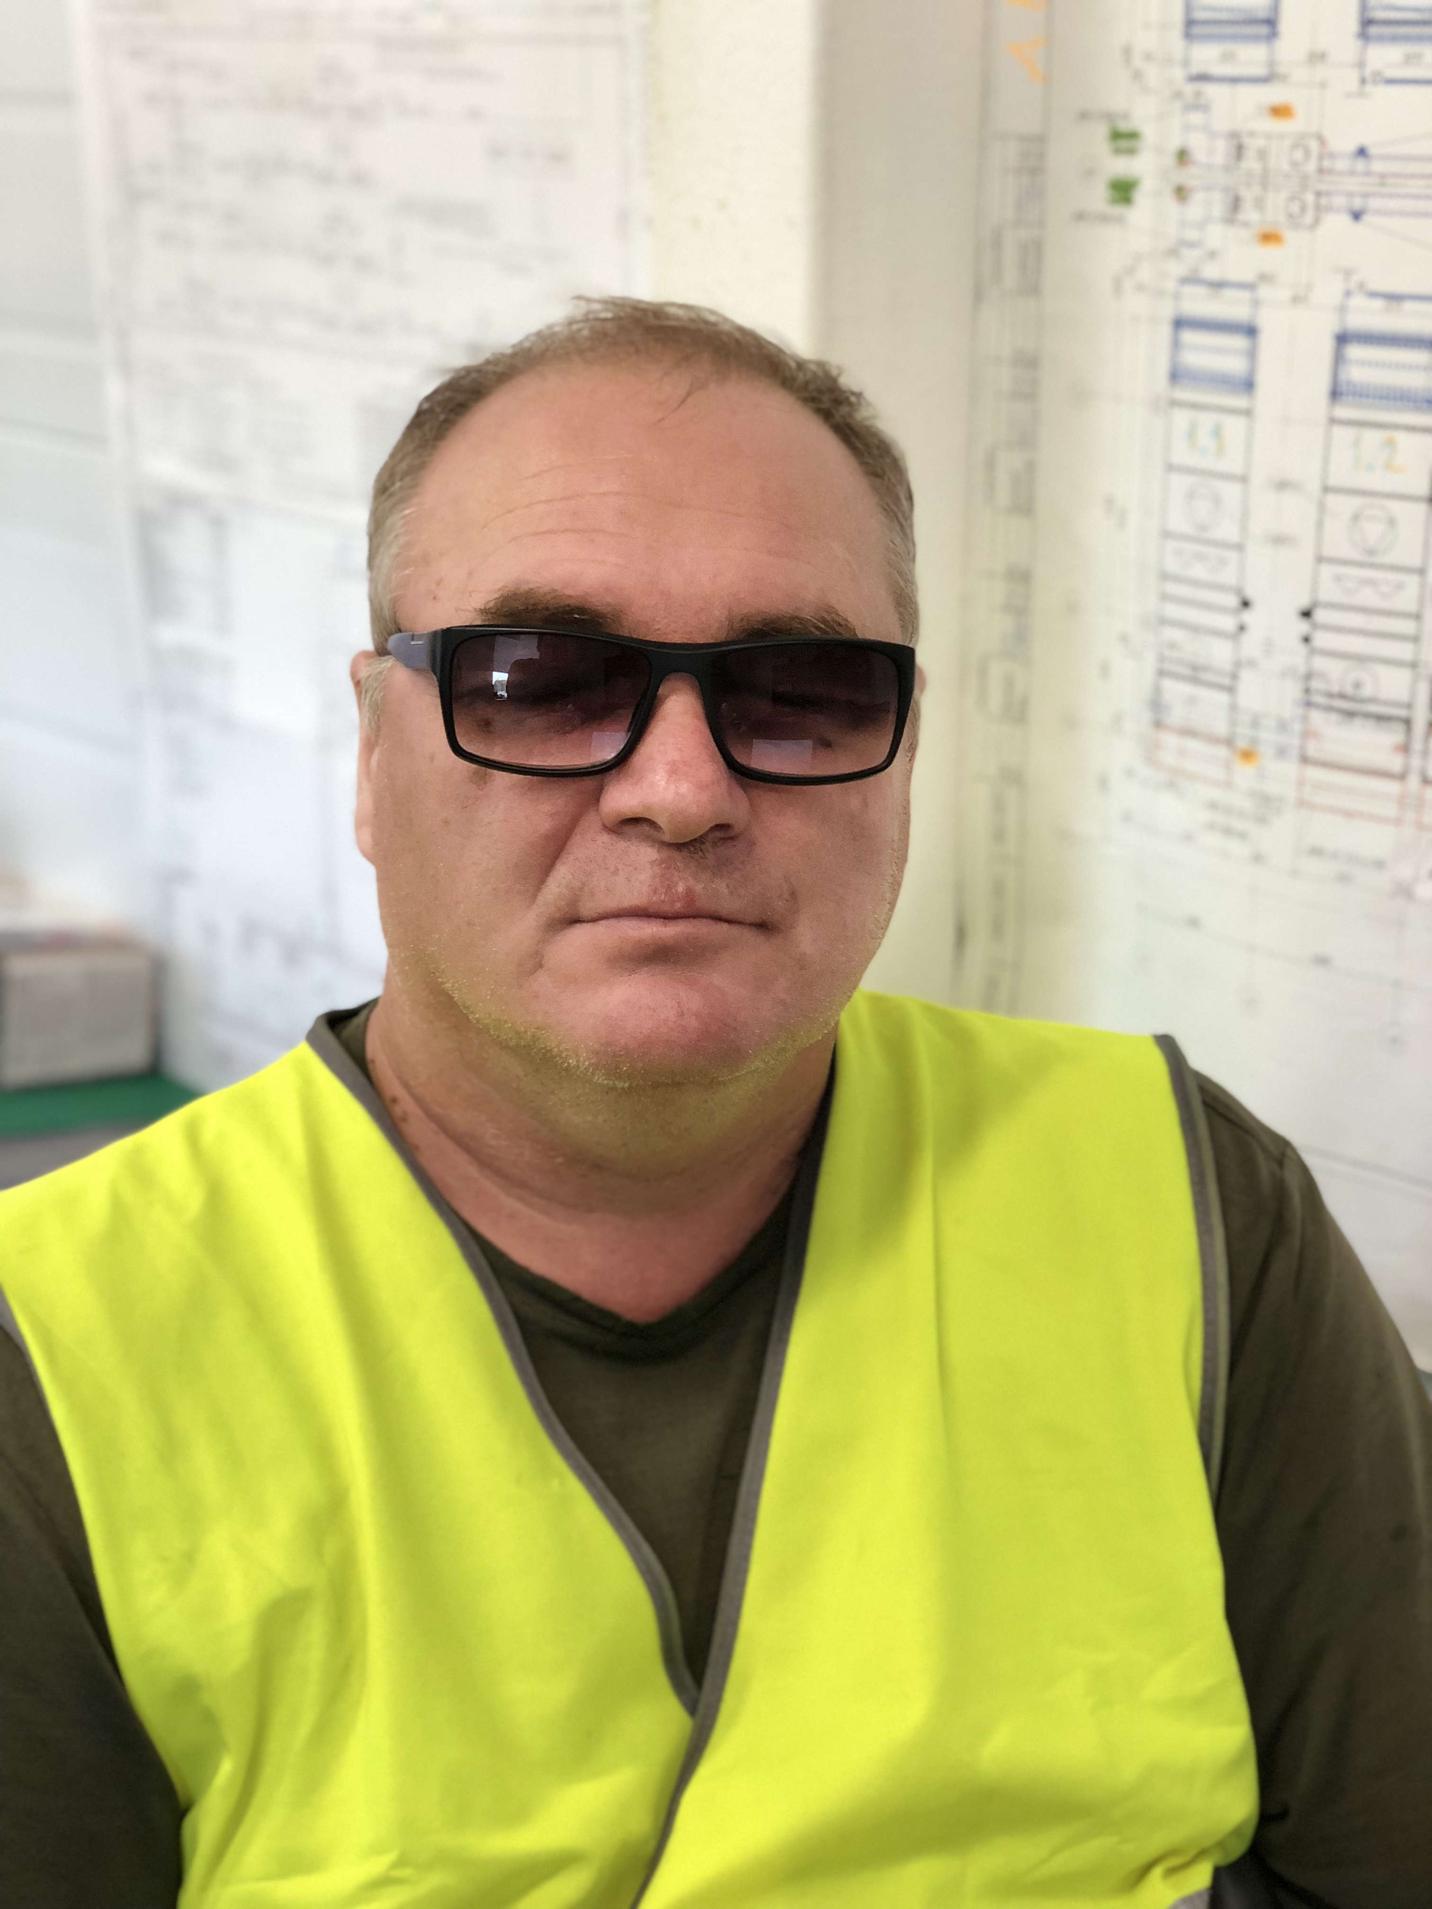
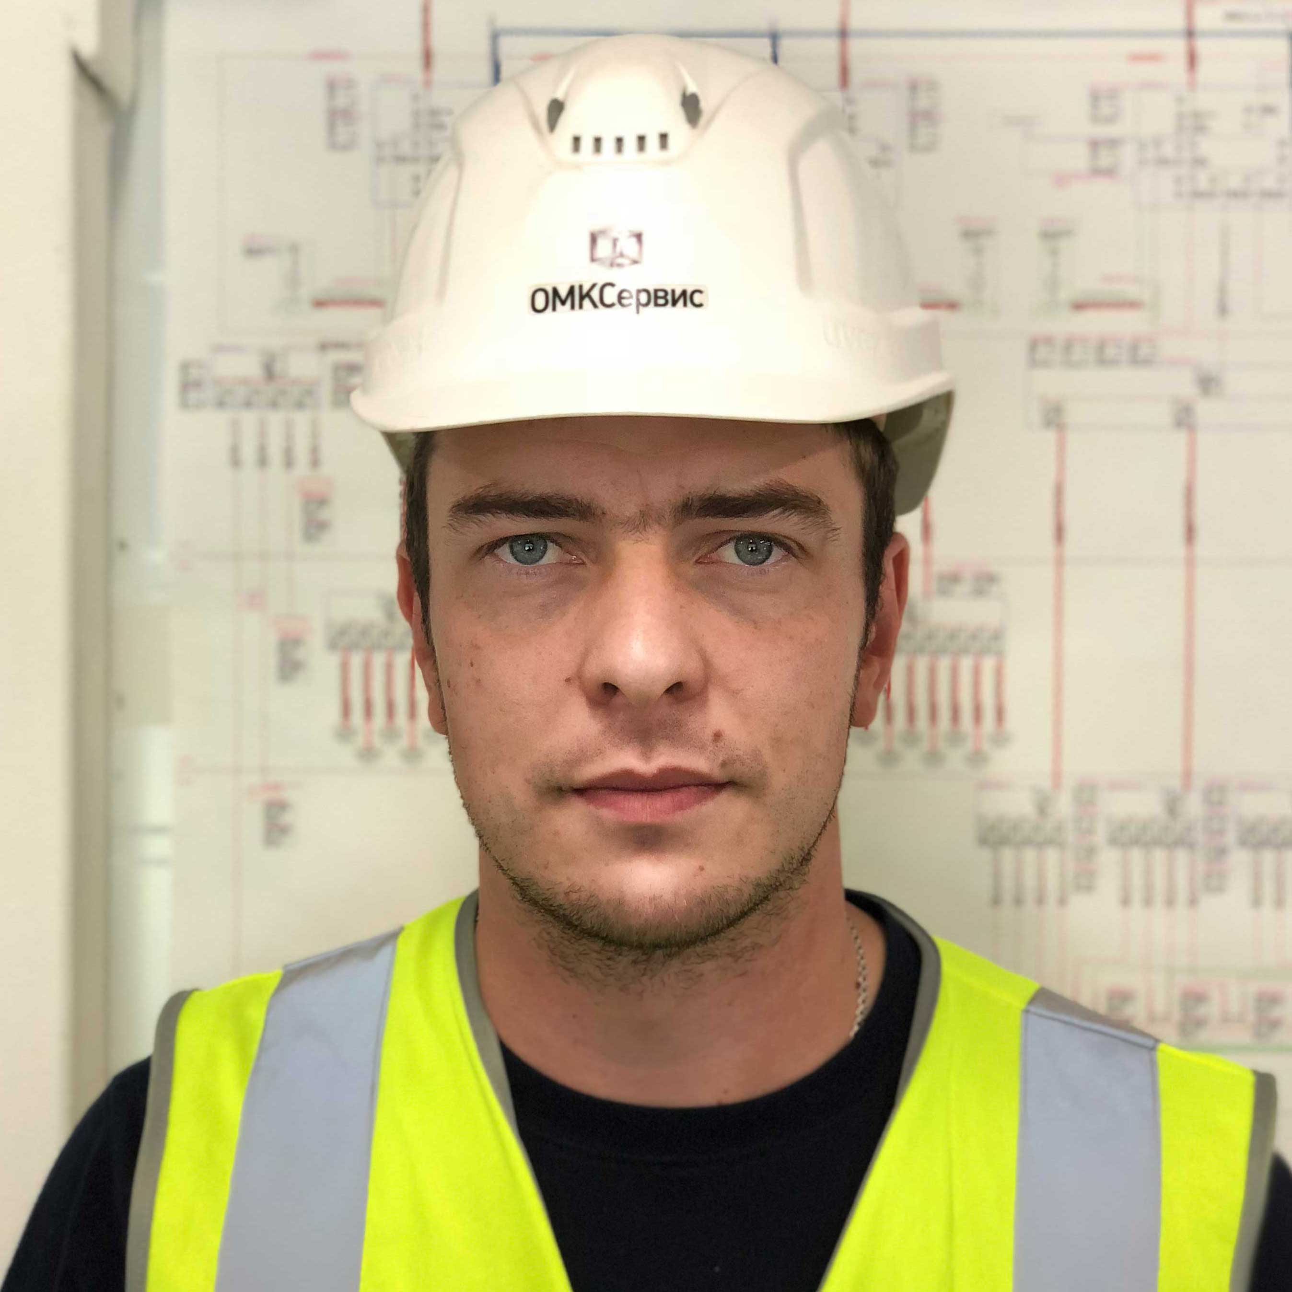
Пётр Голинченко / Инженер-электрик, образование — высшее электротехническое.
Специалист по ремонту, настройке и пусконаладке электрооборудования в промышленности, в том числе настройке автоматических систем управления электрооборудованием (АСУ).
Обслуживание кораблей Черноморского флота ВМФ РФ.
Евгений Дымов / Инженер со специализацией
в области отопления, вентиляции и кондиционирования (ОВиК), водоснабжения и водоотведения.
На его счету — десятки успешных проектов по проектированию, монтажу и обслуживанию механических систем ОВиК промышленного и гражданского назначения.
Проектирование, монтаж Норильский Никель и x5 ретейл групп
< social>
Григорий Ищейкин / Инженер-электрик,
обладающий опытом работы как в проектировании, так и в эксплуатации электрических систем. В «ОМКСервис» отвечает за составление программ проведения комплексных испытаний электромеханических систем. Образование высшее.
< social>

Slide 6
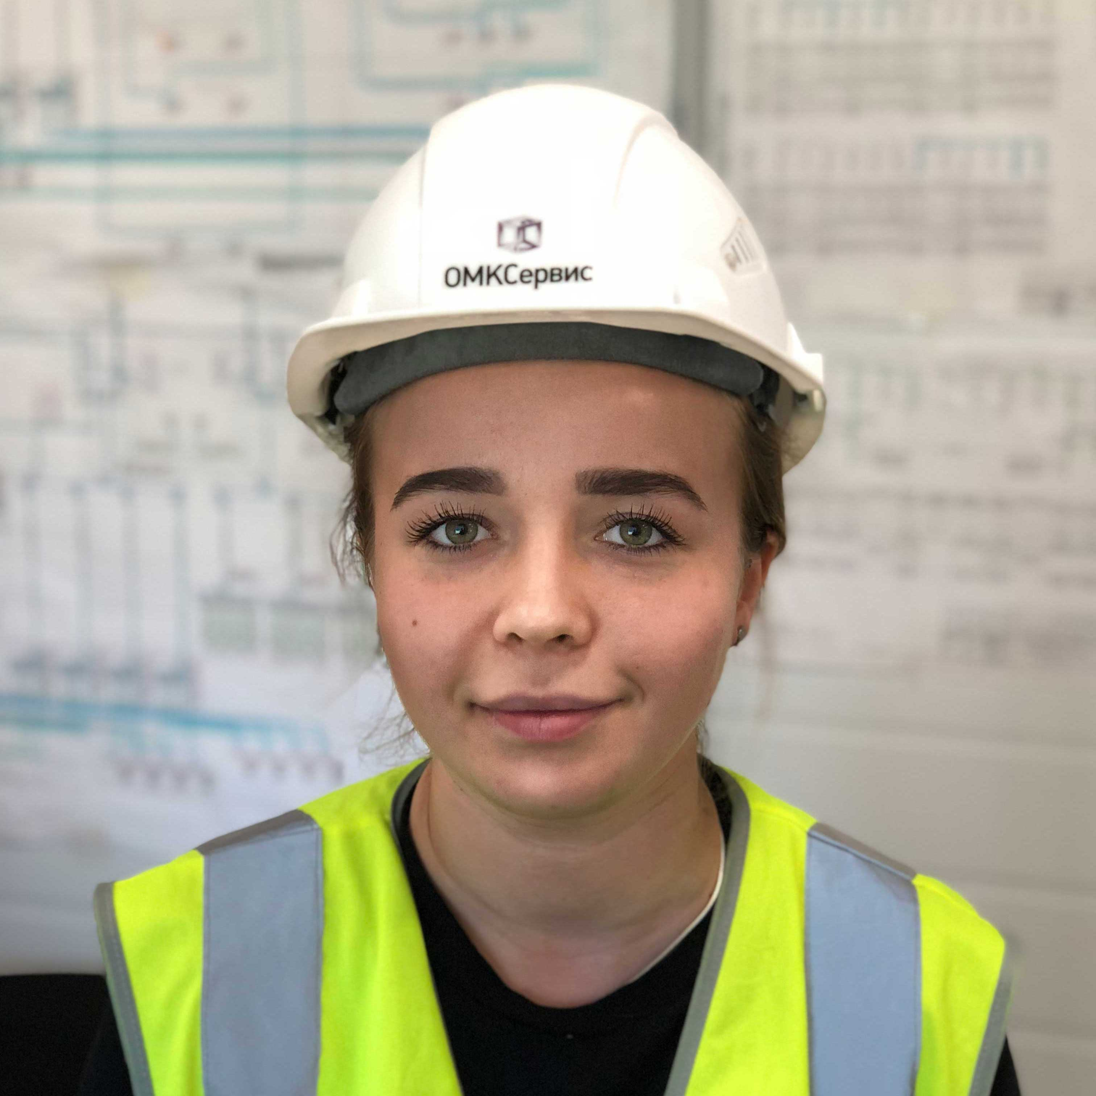
Ангелина Сидоренко /
Профессионал в сфере документооборота, к тому же имеющий опыт внедрения стандартов ISO 9001 и Ohsas18000 (системы менеджмента промышленной безопасности и охраны труда)
< social >
Андрей Тимонин /
Инженер пусконаладочных работ, эксперт по системам кондиционирования промышленного класса VRV и вентиляционным установкам.
Стаж его работы в этой сфере — более 20 лет.
< social>
Руслан Цвигун / Инженер-механик ОВиК.
В «ОМКСервис» отвечает за взаимодействие
с вендорами.
Прекрасно ориентируется
в технической документации на иностранных языках, обладает практическими знаниями и навыками в сфере управления техническим производством.
< social>

Slide 7
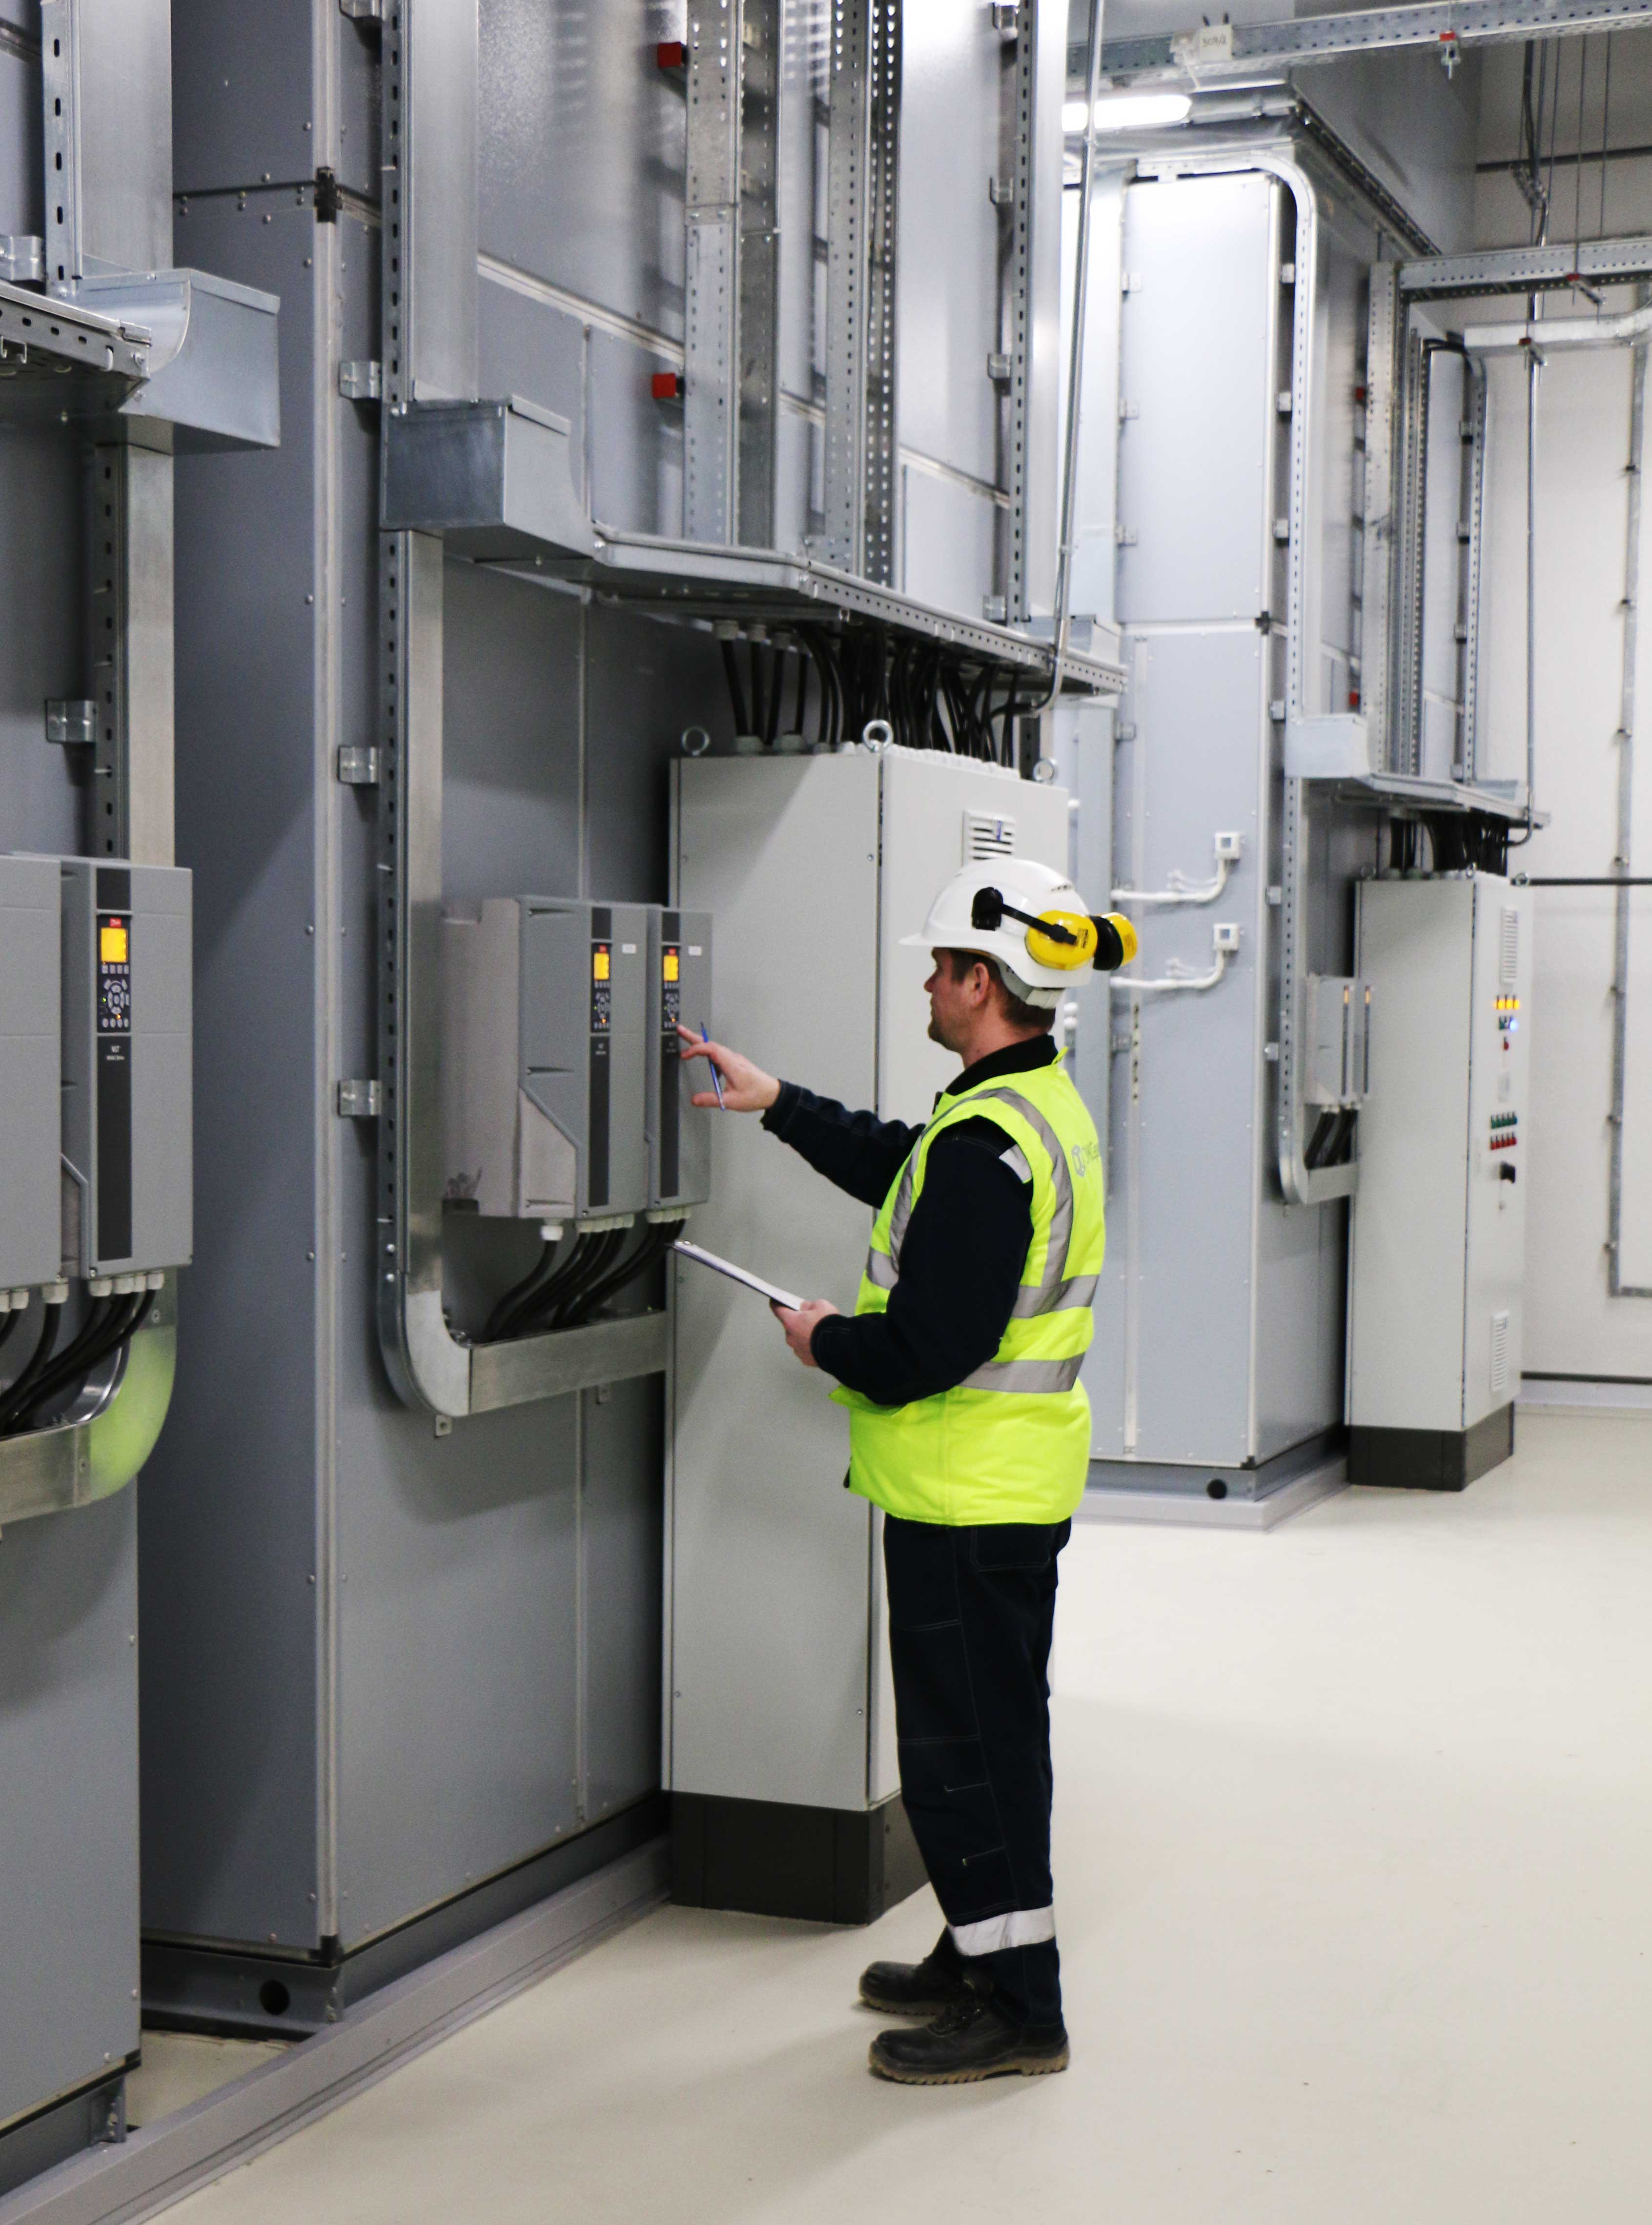
ПРОЕКТЫ
Наша команда более 10 лет осуществляет управление процессами эксплуатации объектов критической инфраструктуры.
Среди наших клиентов крупные банки, центры обработки данных, бизнес-центры, аэропорта, госпитали, образовательные учреждения.

Slide 8
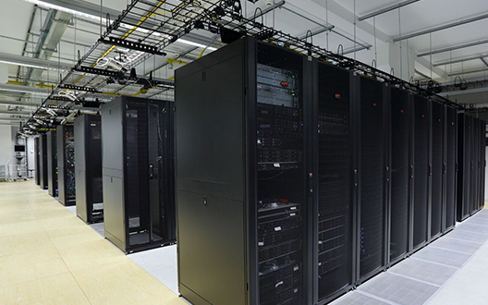
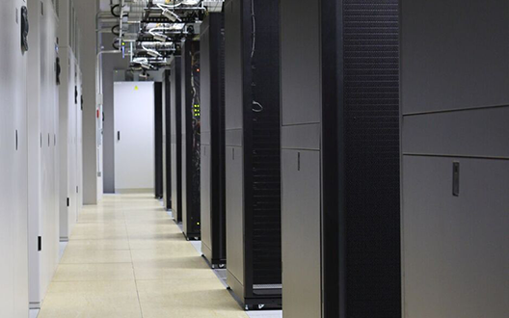
ЦОД DataSpace
Дата-центр премиум-класса. 9,5 МВт установленной мощности, 1152 стойко-места. Сертификат UI Tier 3 OS GOLD. Среди крупнейших клиентов — «Авито», Московская биржа, банк «Тинькофф» и др.
ЗАДАЧИ. Проведение пусконаладочных работ (ПНР) и комплексных испытаний (КИ), построение отдела эксплуатации, построение системы планово-предупредительных работ (ППР), автоматизация процессов обслуживания, получение сертификации UI.
РЕАЛИЗАЦИЯ. «ОМКСервис» успешно провёл ПНР и КИ дата-центра. Наша команда организовала работу отдела эксплуатации, создала систему ППР, помогла сформировать коллектив высококвалифицированных инженеров, автоматизировала процессы обслуживания объекта с помощью системы WebTMA. В результате ЦОД первый в Восточной Европе получил престижный сертификат UI OS.
ДЛЯ СВЯЗИ: Сергей Рассказов, генеральный директор
2011
www.dataspace.ru

Slide 9
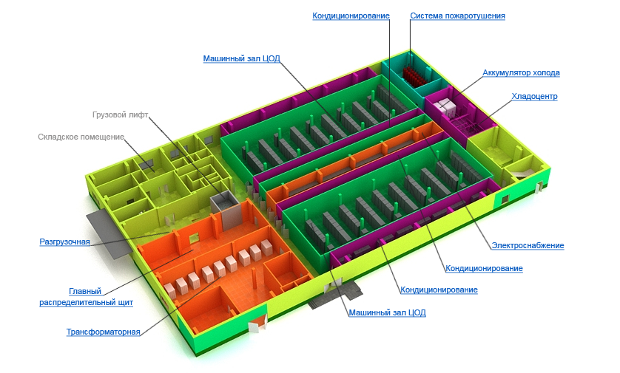
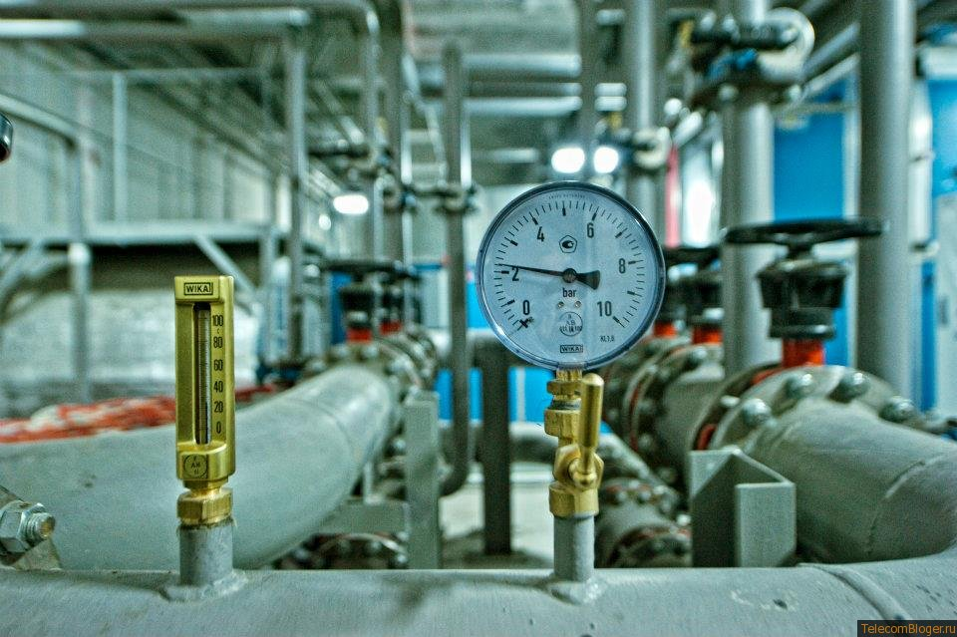
ЦОД «Компрессор»
Единственный в РФ коммерческий облачный ЦОД, сертифицированный по Tier III OS. 8 МВт установленной мощности, 800 стойко-мест. Крупнейшие клиенты: «М.Видео», «Эльдорадо», РосЕвроБанк, «Третий Рим» и др.
ЗАДАЧИ. 2014 — автоматизация процессов эксплуатации, повышение прозрачности системы работы отдела эксплуатации, получение UI. 2018: Получение повторной сертификации UI.
РЕАЛИЗАЦИЯ. 2014 — «ОМКСервис» автоматизировал процессы эксплуатации дата-центра, в результате чего для ЦОД удалось получить сертификат Uptime Institute.
2018: продление сертификата. Для этого «ОМКСервис» провёл пре-аудит центра и рекомендовал комплекс мер для прохождения сертификации.
ДЛЯ СВЯЗИ: Павел Горюнов — технический директор сети ЦОД КРОК
2014-2018
www.croc.ru
Notes:
Описание:Центр обработки данных «Компрессор» - один из трех объектов на территории России, которые имеют сертификат Tier III Uptime Institute, и единственный коммерческий ЦОД с такимсертификатом, предоставляющий облачные сервисы. 8 МВТ установленной мощности, 800стойкомест. Сертификат UI Tier 3 OS GOLD. Задачи:2014 год : год: Команда наших специалистов провела внедрение WebTMA что позволило повыситьуровень эксплуатации и получить престижный сертификат UI.2018: Команда ОМКсервис провела пре-аудит по сертификации UI, выявила ряд недостатков ипредложила меры по их решению.Контакты для Сайт:https://www.croc.ru/solution/services/cod-autsourcing/dc_network/compressor/

Slide 10
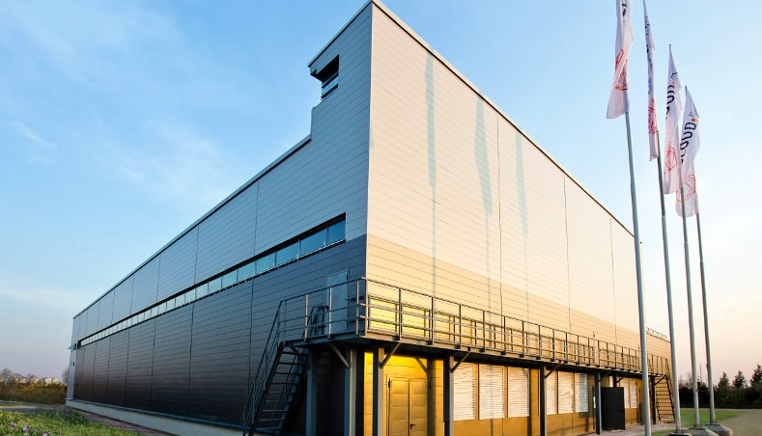
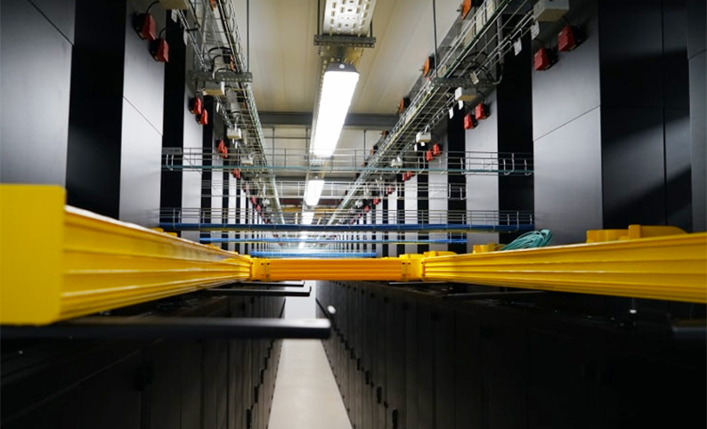
ЦОД CLoudDC
Облачный дата-центр Роснефти. 1,65 МВт установленной мощности, 150 стойко-мест. Сертификат UI Tier 3 Design.
ЗАДАЧИ. Автоматизация процессов эксплуатации, повышение прозрачности системы работы отдела эксплуатации, получение UI.
РЕАЛИЗАЦИЯ . Благодаря внедрению системы WebTMA удалось организовать и автоматизировать процессы эксплуатации центра. Автоматизация позволила увеличить эффективность работы ЦОДа.
Появилась возможность планировать расходы на эксплуатацию и тем самым оптимизировать их.
Был получен сертификат Uptime Institute.
ДЛЯ СВЯЗИ: Александр Егоренков – главный инженер ЦОД CloudDC
www.clouddc.ru
2016

Slide 11
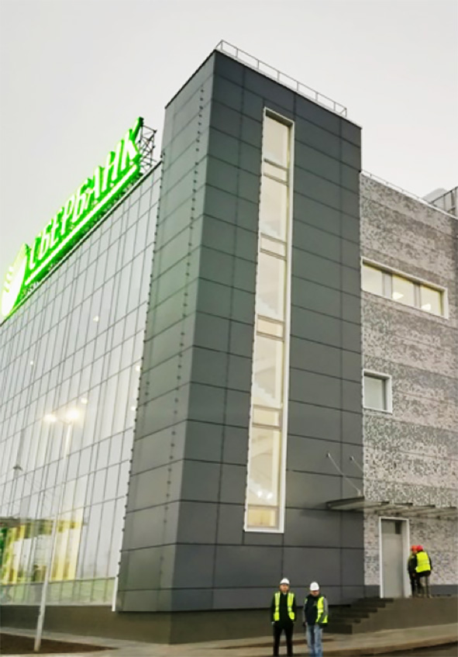
МегаЦОД-2 «Сколково» Сбербанка
Один из крупнейших в Европе. Площадь — 33 тыс. м², установленная мощность — более 30 МВт, свыше 2000 стойко-мест.
ЗАДАЧИ. 2017 — контроль СМР и ПНР 1-3 модулей. 2018 — контроль СМР и ПНР 4-5 модулей, КИ всего инженерного оборудования
РЕАЛИЗАЦИЯ. «ОМКСервис» совместно с генподрядчиком «Инсистемс» и СК «МСМ» проконтролировал СМР и ПНР, после чего провёл комплексные испытания (КИ) инженерного оборудования всех иженерных систем ЦОДа. По результатам КИ получен сертификат UI Design.
ДЛЯ СВЯЗИ: Николай Зарецкий, начальник службы сопровождения инженерных систем ЦОД Сколково
2017-2018
www.sbrf.ru
Notes:
Задачи:2017 год : Проведение контроля строительно-монтажных работ 1-3 модулей, проведениеконтроля пусконаладочных работ 1-3 модулей,,.2018 год: Проведение контроля строительно-монтажных работ 4-5 модулей, проведение контроляпусконаладочных работ 4-5 модулей, проведение комплексных испытаний всего инженерногооборудования ЦОД. Реализация:2017 год: Команда «ОМКсервис» совместно с Генеральным подрядчиком «Инсистемс» истроительной компанией «MCM» провела комплекс мер по контролю строительно-монтажных ипусконаладочных работ. После чего, нашими специалистами были организованы испытания всехинженерных систем объекта в отдельности, а позднее комплексные испытания. По результатампроведения испытаний МегаЦод2 Сколково Сбербанка получил престижный сертификат UI Design.2018 год: Команда «ОМКсервис была выбрана для проведения комплексных испытаний 4-5модулей Мега ЦОД 2 ».Контакты для Сайт:https://sk.ru/news/b/news/archive/2017/12/18/sberbank-otkryl-v-skolkovo-samyy-bolshoy-v-rossii-cod.aspx

Slide 12
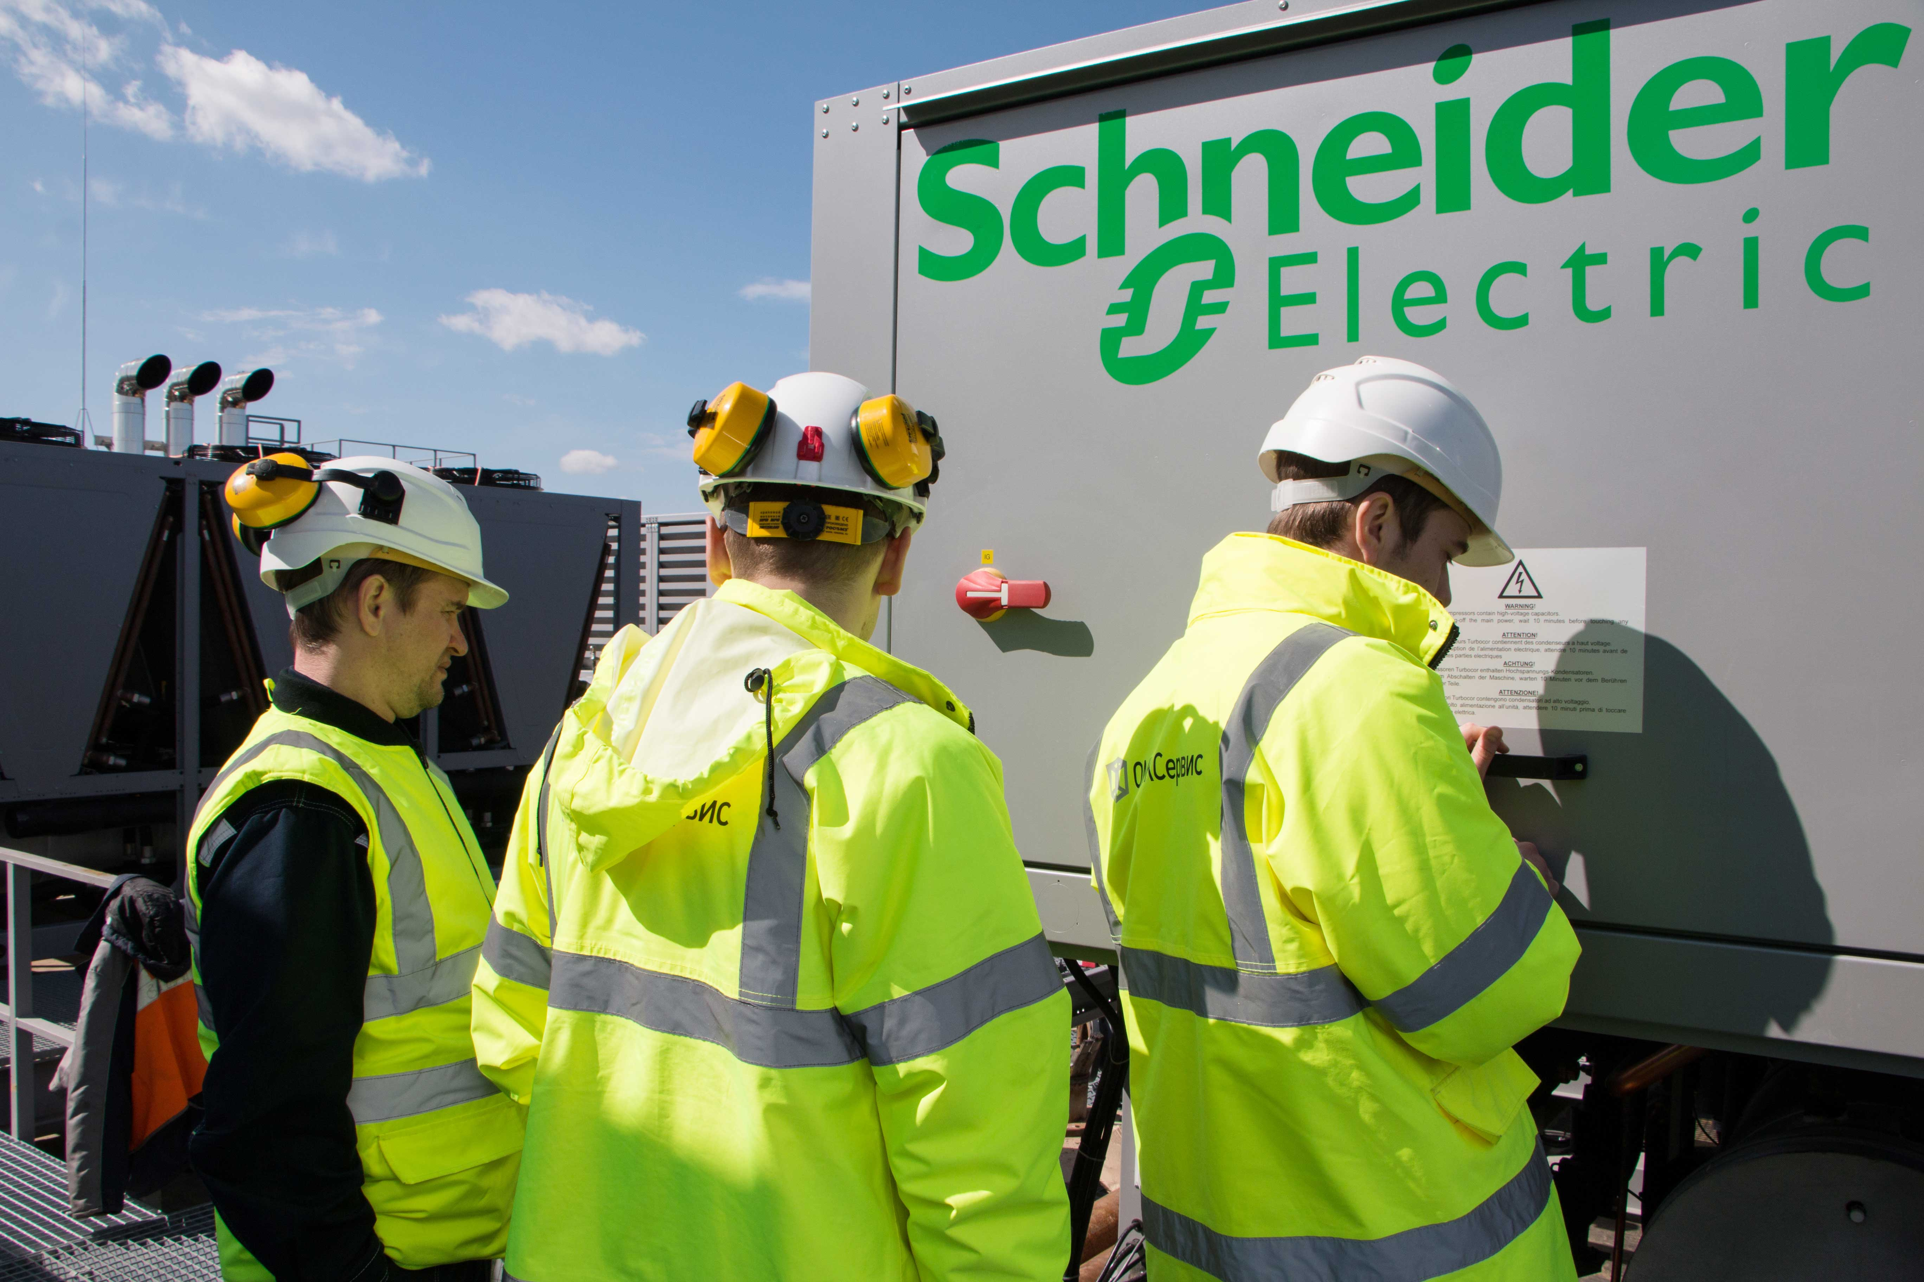
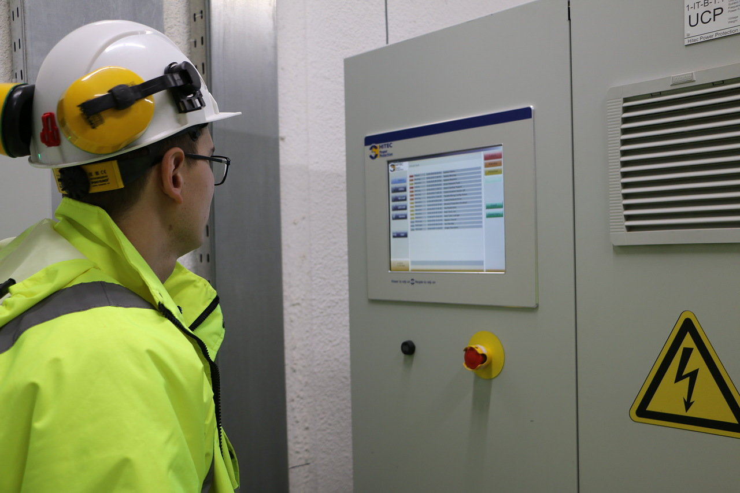
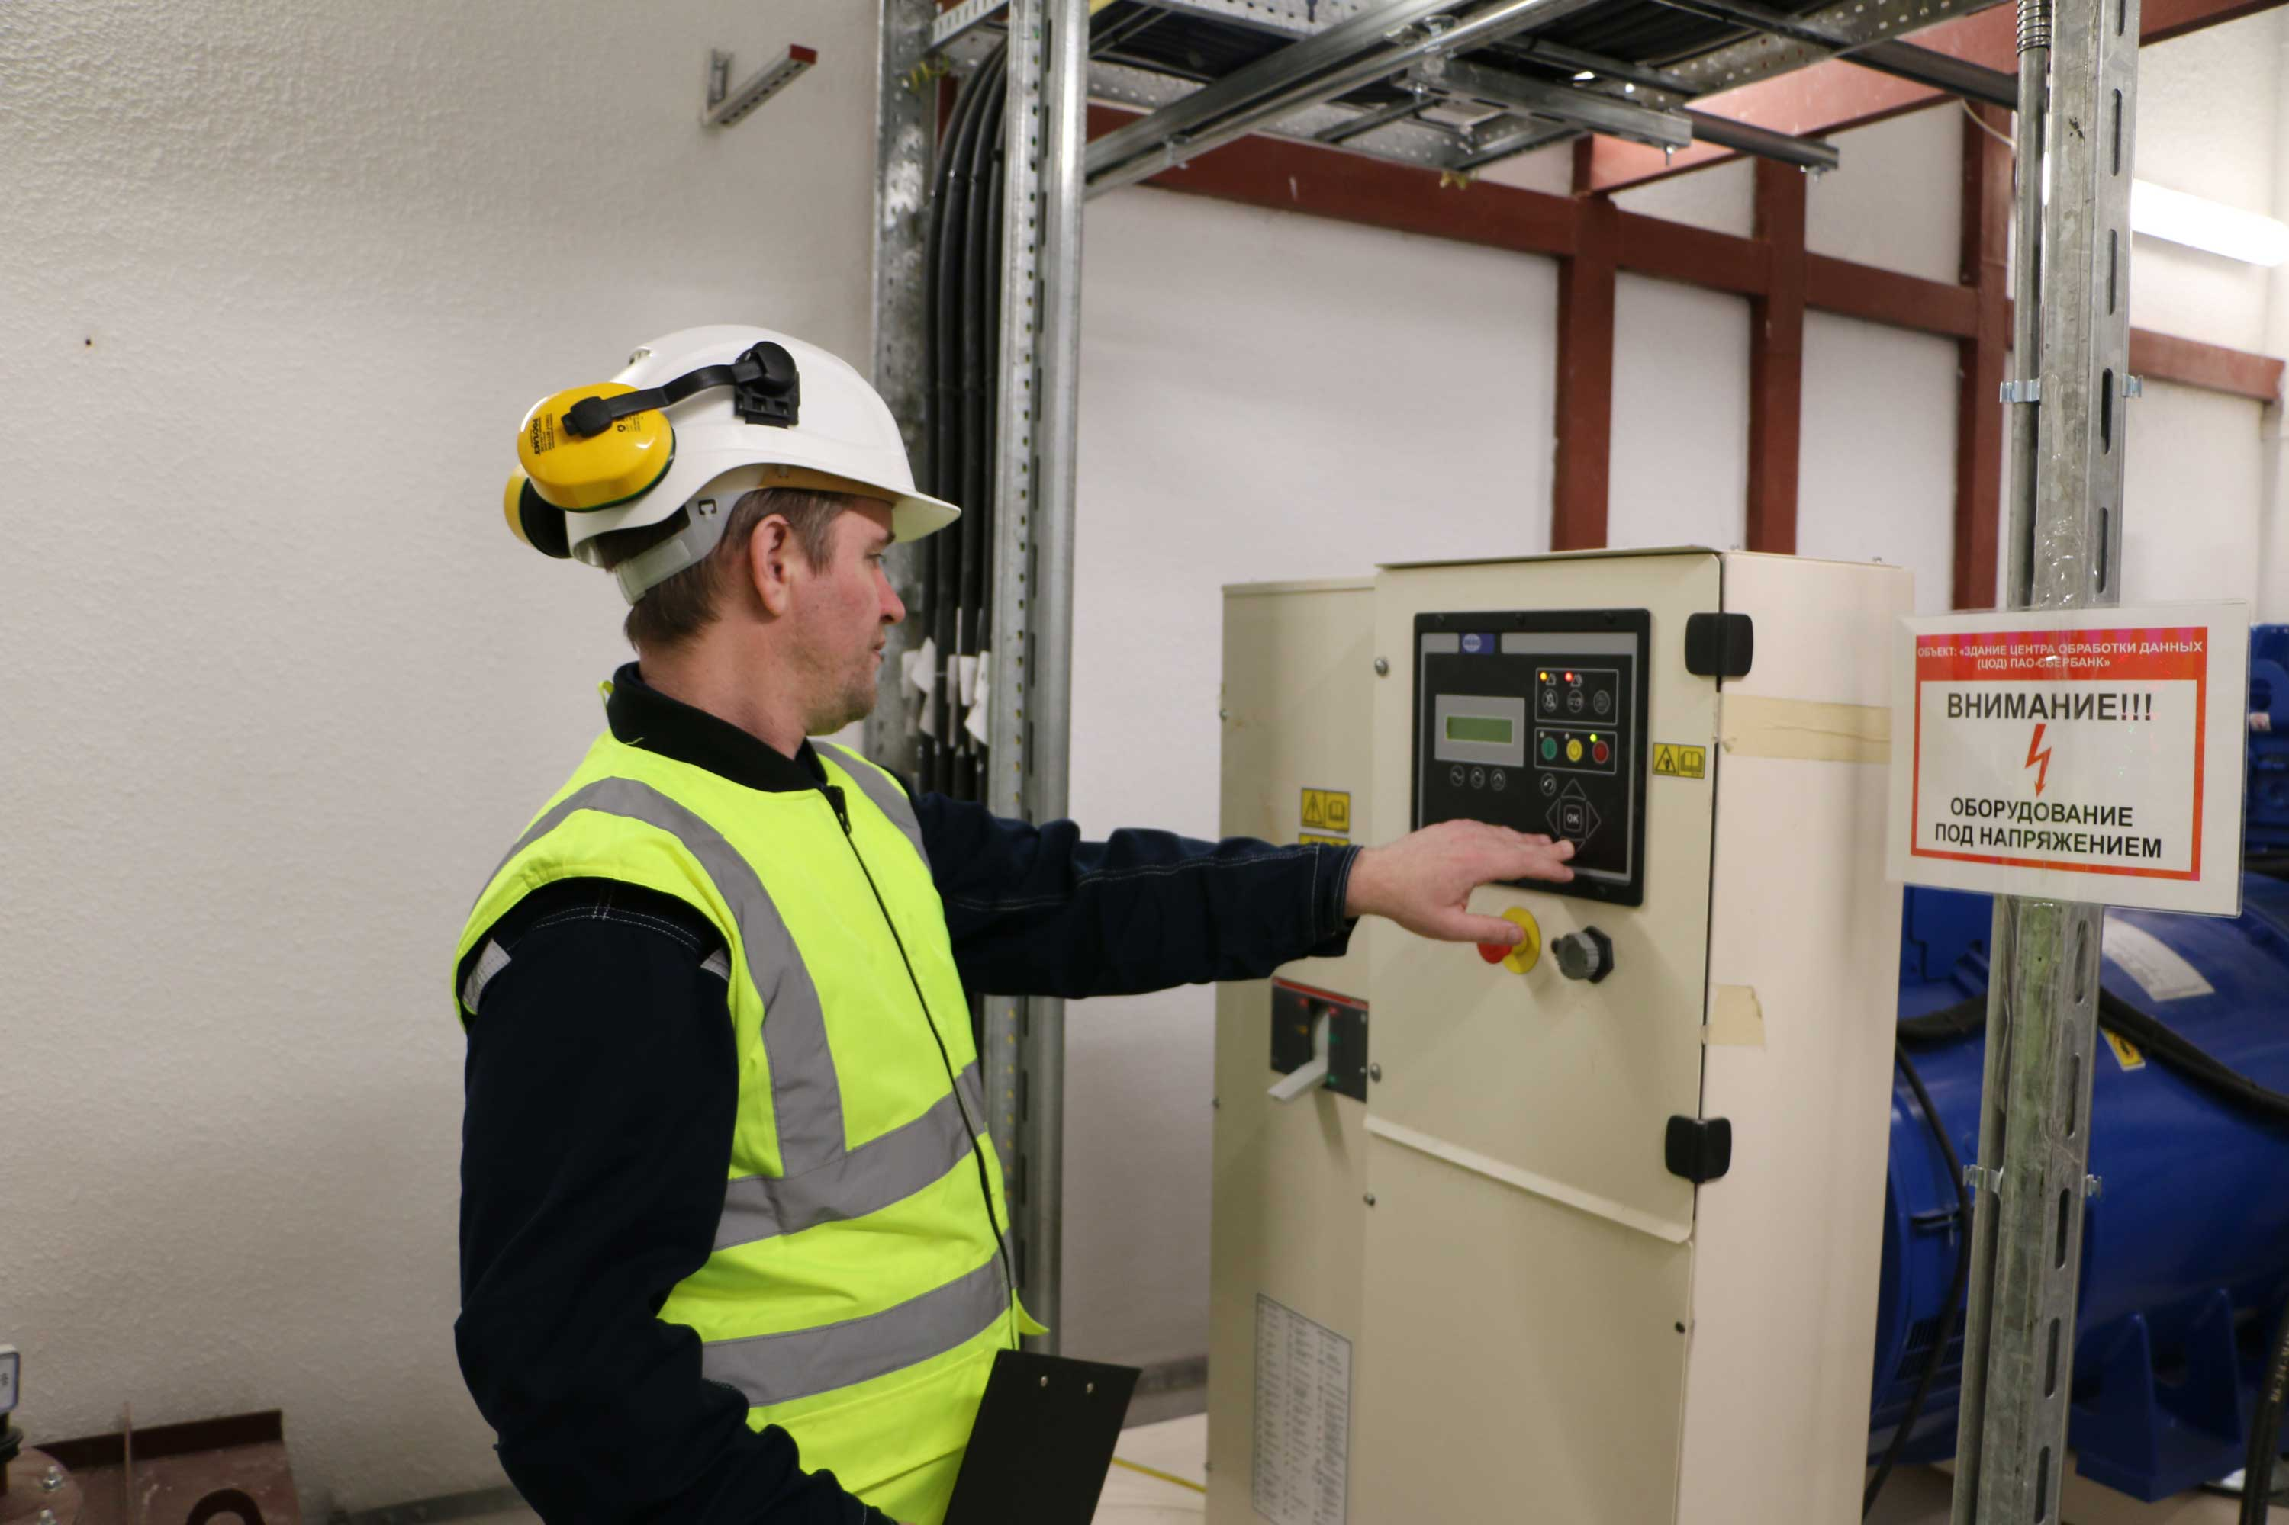
МегаЦОД-1 «Южный порт» и МегаЦОД-2 «Сколково» Сбербанка
МегаЦОД-1 — один из крупнейших в Европе. Площадь — 16 тыс. м², установленная мощность — более 20 МВт, 1000 стойко-мест.
ЗАДАЧИ. Создание системы DCIM (Data Center Infrastructure Management) в целях автоматизации процессов учета, инвентаризации и управления инженерными системами, а также обеспечения возможности оптимального размещения ИТ-оборудования.
РЕАЛИЗАЦИЯ. Совместно со Schneider Electric «ОМКСервис» провёл аудит инженерного оборудования, в рамках работ по DCIM внедряет систему WebTMA. Работа продолжается.
ДЛЯ СВЯЗИ: Андрей Ивашов, руководитель по развитию направления подразделения IT Division
2017-2018
www.sbrf.ru
Notes:
Реализация:Команда «ОМКсервис» в партнерстве с Шнайдер Электрик в рамках внедрения DCIM провелааудит инженерного оборудования обоих МегаЦодов, и Работы ведутся по настоящиймомент.Контакты для связи:Андрей Ивашов –компании Schneider Electric.

Slide 13
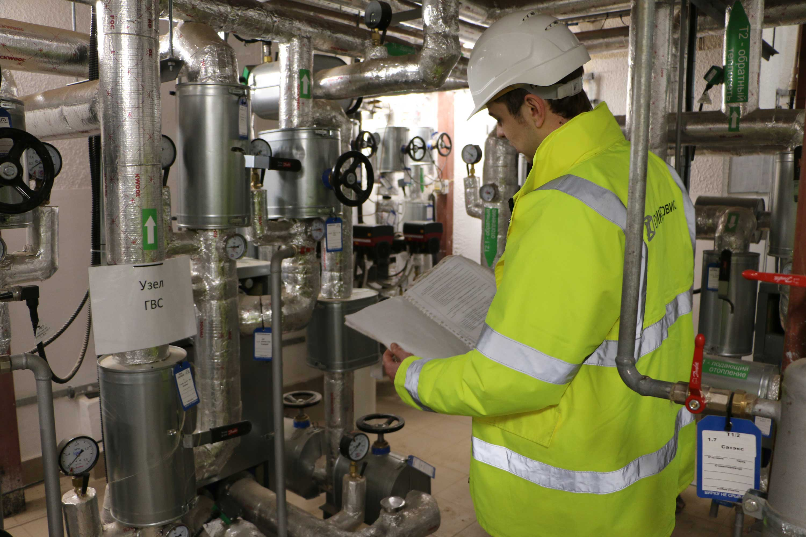
Также команда «ОМКСервис» работала с такими компаниями как «Яндекс», BitFury, DataPro, DataLine и экоЦОД «Авантаж» (МТС).
Мы оказываем профессиональную помощь девелоперам («Столица»), владельцам стадионов («Динамо»), учебным и консалтинговым организациям («Сколтех», FMG) и всем тем, кому требуется высококлассный сервис инженерных систем.

Slide 14
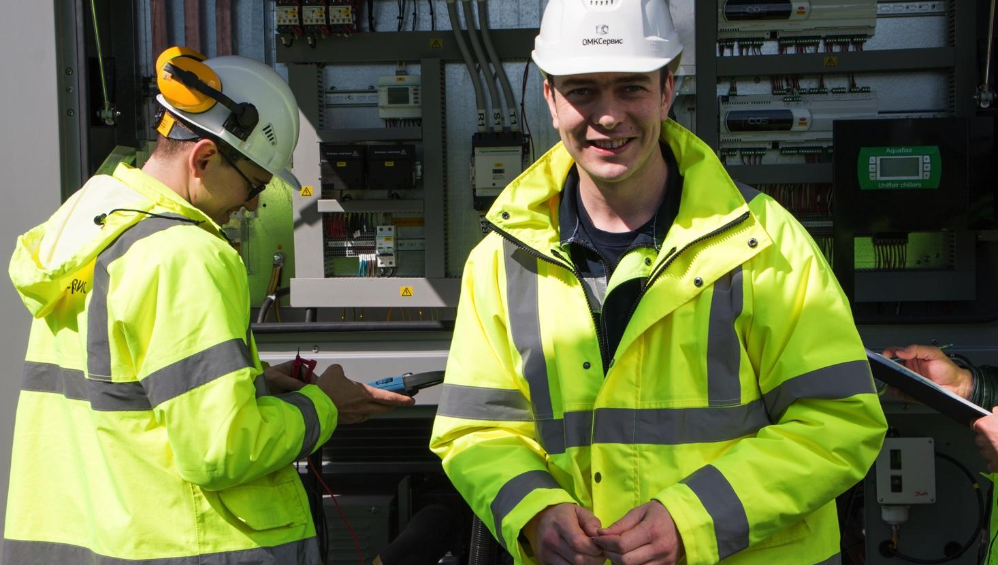

Будем рады рассказать Вам о преимуществах сотрудничества с «ОМКСервис»!
Чтобы сохранить контакт, просто сделайте фото QR-кода!
ООО «ОМКсервис» ИНН 9729067137 ОКВЭД 33.14
Адрес головного офиса: Москва, Хлебный переулок, д. 2/3, стр. 2, помещение 1
+7 (985) 922-85-77 www.omkontrol.ru www.omkservice.ru

